Slide 1
MkDocs + GitHub Pages
个人知识库搭建指南
基于 Markdown 的静态站点 · 免费托管 · 跨设备访问
Appie-1 | 2026
1/14

Slide 2
📋 目录
1. 什么是 MkDocs + GitHub Pages
2. 环境准备
3. 项目搭建
4. 配置说明
5. 部署到 GitHub Pages
6. 日常使用
7. 迁移现有笔记
8. 新 PC 部署指南
9. 常见问题
2/14

Slide 3
1. 什么是 MkDocs + GitHub Pages
📝 MkDocs
☁️ GitHub Pages
🔄 工作流程
Python 编写的静态站点生成器 用 Markdown 写文档，生成 HTML 站点 Material 主题美观大方
GitHub 提供的免费静态托管服务 自动部署，无需自己维护服务器 全球 CDN 加速，任意设备访问
本地写 Markdown → git push → GitHub Actions 自动构建 → GitHub Pages 发布
3/14

Slide 4
2. 环境准备
需要安装以下工具
✅ Python 3.8+
下载: https://www.python.org/downloads/
安装时勾选 "Add Python to PATH"
✅ Git
下载: https://git-scm.com/downloads
✅ GitHub 账号
注册: https://github.com/signup
✅ 代码编辑器 (可选)
VSCode: https://code.visualstudio.com/
4/14

Slide 5
3. 项目搭建
安装 MkDocs 并创建项目
Step 1: 安装 MkDocs 和 Material 主题
pip install mkdocs mkdocs-material
pip install mkdocs-git-revision-date-localized-plugin
Step 2: 创建项目
mkdir my-knowledge-base
cd my-knowledge-base
mkdocs new .
5/14

Slide 6
3. 项目结构
推荐目录组织方式
💡 要点
my-knowledge-base/
├── .github/
│ └── workflows/
│ └── deploy.yml # 自动部署
├── docs/ # 文档目录
│ ├── index.md # 首页
│ ├── ai/ # AI 笔记
│ │ └── index.md
│ ├── chip/ # 芯片开发
│ ├── hardware/ # 硬件知识
│ ├── software/ # 软件知识
│ └── tools/ # 工具使用
├── mkdocs.yml # 配置文件
├── .gitignore
├── .git/
docs/ — 所有 Markdown 文件放这里
mkdocs.yml — 站点名称、主题、导航配置
.github/workflows/deploy.yml — 自动部署脚本
按分类建子目录组织笔记
6/14

Slide 7
4. 配置说明
mkdocs.yml 关键配置项
site_name — 站点名称，显示在标题栏
theme: name: material — Material 主题，支持亮/暗色切换
features: — 功能开关（导航标签、搜索高亮、代码复制等）
palette: — 亮/暗色主题配色方案
plugins: — search 搜索插件（支持中文分词）
markdown_extensions: — Markdown 增强语法
· admonition — 警告/提示框
· pymdownx.highlight — 代码高亮
· pymdownx.emoji — Emoji 支持
· toc — 目录锚点
nav — 导航结构，定义页面层级
7/14

Slide 8
5. 部署到 GitHub Pages
Step 1: 创建 GitHub 仓库
⚠️ 处理目录所有权问题
登录 https://github.com
点击 + → New repository
输入名称（如 kb），设为 Public
不要勾选任何初始化选项
git config --global --add safe.directory D:/path/to/repo
Step 2: 初始化 Git 并推送
cd my-knowledge-base
git init && git branch -m main
git add . && git commit -m "初始提交"
git remote add origin https://github.com/用户名/仓库名.git
git push -u origin main
8/14

Slide 9
5. 部署 — GitHub Pages & Actions
Step 3: 开启 GitHub Pages
deploy.yml 自动部署脚本
仓库页面 → Settings → Pages
Source 选择 GitHub Actions
推送后 Actions 自动构建并部署
访问地址: https://用户名.github.io/仓库名/
name: deploy
on:
push:
branches: [main]
workflow_dispatch:
jobs:
build:
runs-on: ubuntu-latest
steps:
- uses: actions/checkout@v4
- uses: actions/setup-python@v5
- run: pip install mkdocs-material
- run: mkdocs build
- uses: actions/upload-pages-artifact@v3
with:
path: site
deploy:
needs: build
uses: actions/deploy-pages@v4
9/14

Slide 10
6. 日常使用
写笔记 → 推送 → 自动更新
添加新笔记
发布更新
在 docs/ 下创建 .md 文件
更新 mkdocs.yml 的 nav 导航配置
本地预览: mkdocs serve
打开 http://127.0.0.1:8000 查看
cd D:\AI\kb
git add .
git commit -m "添加了XX笔记"
git push
（自动部署，等1分钟即可访问）
10/14

Slide 11
8. 新 PC 部署指南
换电脑后如何继续使用
完整步骤（只需执行一次）
# 配置 Git（第一次使用需执行）
git config --global user.name "你的名字"
git config --global user.email "你的邮箱"
# 克隆仓库（只需一次）
cd D:\
# 用实际仓库地址替换
git clone https://github.com/Appie-1/kb.git
cd kb
# 安装依赖
pip install mkdocs-material
pip install mkdocs-git-revision-date-localized-plugin
# 本地预览
mkdocs serve
# 浏览器打开 http://127.0.0.1:8000
① 安装 Python 3.8+（记得勾选 Add to PATH）
② 安装 Git
③ 配置 Git（只需第一次）
④ 克隆仓库
⑤ 安装 MkDocs
⑥ 开始写笔记，预览，推送
11/14

Slide 12
8. 新 PC — 详细命令行
1. 安装 Python 和 Git（图形界面安装，略）
2. 打开终端（cmd 或 PowerShell），依次执行：
# 配置 Git 身份
git config --global user.name "Appie-1"
git config --global user.email "1657527371@qq.com"
git config --global init.defaultBranch main
# 克隆知识库
cd D:/
git clone https://github.com/Appie-1/kb.git
cd kb
# 安装 MkDocs
pip install mkdocs-material mkdocs-git-revision-date-localized-plugin
# 本地预览
mkdocs serve
12/14

Slide 13
8. 新 PC — 日常写作流程
在新 PC 上写笔记并发布：
Step 1: git pull # 拉取最新内容
Step 2: 编辑 docs/ 下的 .md 文件（或创建新文件）
Step 3: mkdocs serve # 本地预览效果
浏览器打开 http://127.0.0.1:8000 查看
Step 4: git add .
git commit -m "添加了XX笔记"
git push # 推送到 GitHub 自动部署
Step 5: 打开 https://Appie-1.github.io/kb/ 查看在线站点
13/14

Slide 14
9. 常见问题 & 总结
Q: 页面没更新？
A: 检查 GitHub Actions 是否运行成功（仓库 Actions 标签页），等待约1分钟
Q: git push 报错 "dubious ownership"？
A: 执行 git config --global --add safe.directory D:/kb
Q: 如何切换亮/暗色？
A: 页面右上角有切换按钮
Q: 如何迁移已有笔记？
A: 将 .md 文件复制到 docs/ 对应目录，更新 mkdocs.yml 的 nav 配置
14/14

Slide 15
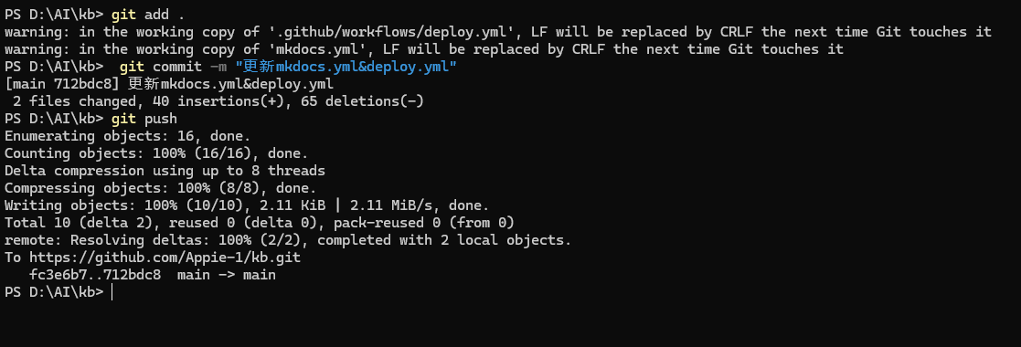
9. 常见问题 & 总结
拉取最新版本
git pull
更新文件命令
git add .
git commit -m “”
git push
14/14

